Slide 1

Herramientas y ventajas de tener
un asesor de afiliación del club
Notes:
Saludos, me llamo [introduzca su nombre], [introduzca el cargo, distrito, distrito múltiple, área estatutaria]. Hoy presentaré las herramientas y ventajas de tener un asesor de afiliación del club. Siguiente diapositiva.

Slide 2

Ventajas de tener un asesor de afiliación del club
Elabora un plan de aumento de socios
Se asegura de que los socios estén debidamente orientados
Promueve entre el público los eventos de servicio del club en colaboración con otros dirigentes del club
Identifica las oportunidades para reclutar socios potenciales e invitarlos a ingresar al club
Mejora la visibilidad, el compromiso, el impacto en la comunidad y la utilización de los programas de satisfacción de socios del club
2
Notes:
Estas son algunas de las razones para tener un asesor de afiliación:
Elabora un plan de aumento de socios
Identifica las metas a corto y largo plazo para reclutar socios nuevos con el tiempo, pero lo más importante, capacita a otros socios del club para que puedan "invitar a otras personas a ingresar al club.
Se asegura de que los socios estén debidamente orientados
Se asegura de que los socios entiendan el punto histórico del club y la asociación, los proyectos de servicio anuales, cómo se llevan a cabo las reuniones y las oportunidades de liderato en el club, la zona/ región y el distrito
Promueve entre el público los eventos de servicio del club en colaboración con otros dirigentes del club
Identifica las oportunidades para reclutar socios potenciales e invitarlos a ingresar al club
Mejora la visibilidad, el compromiso, el impacto en la comunidad y la utilización de los programas de satisfacción de socios del club

Slide 3

Primera impresión y la retención
3
3
Notes:
Cuando pensamos en el asesor de afiliación del club, las prioridades clave son la primera impresión y la retención.
Los asesores de afiliación se ocupan de los puntos siguientes:
El reclutamiento de socios nuevos
Los familiares/ amigos/ personas en sus redes
La satisfacción de los socios actuales
Se aseguran de que todos estén satisfechos y de que se aborden los problemas antes de invitar a socios nuevos a ingresar al club.
La primera impresión y las expectativas

Slide 4

aa
Retención de socios
Paso 1: Definir la satisfacción de los socios en el club
Aprender de los socios
Paso 2: Crear un plan
Resolver conflictos
No marcar la diferencia
No tener la sensación de pertenecer
Paso 3: Poner en marcha y evaluar el plan
Comunicar el plan
Lidiar con la resistencia
Implementación continua
Recursos en la guía:
Cuestionario para socios nuevos
Cuestionario para exsocios
Plantilla del plan de acción
Estos recursos se encuentran en http://lionsclubs.org/membershipchair
4
Notes:
Uno de los pasos más importantes para la retención de los socios nuevos es asegurarse de que todos los socios participen y se sientan inspirados por la labor que realiza su club. La guía de satisfacción de los socios ofrece un proceso detallado por medio del cual se puede mejorar la satisfacción en el club.
En el paso uno, es importante adoptar un enfoque personalizado para la satisfacción de los socios. Todos los clubes son diferentes, por ello, lo que lo que puede funcionar bien para un club puede no funcionar para otro. Es importante seguir este paso del proceso para saber qué es lo que quieren los socios y poder abordar dichas necesidades.
Paso 2: Los estudios realizados han demostrado que un factor clave de los motivos por los que los socios se dan de baja está relacionado con el conflicto, la sensación de no marcar la diferencia o bien no tener un sentido de pertenencia. Esta guía ofrece consejos y estrategias para ayudar con esto, pero también recuerda a los usuarios que es importante personalizar el enfoque porque cada socio puede tener una idea diferente de lo que significa "marcar la diferencia", por ejemplo.
Paso 3: Cuando esté listo, es el momento de poner en marcha el plan. En primer lugar, los líderes del club deberán estar de acuerdo y en comunicación. Esto ayudará a garantizar que los socios entiendan los motivos por los que se están haciendo cambios, lo que puede ayudar a mitigar la resistencia. Por supuesto, puede haber resistencia y la guía también ofrece consejos al respecto. Este es un proceso continuo, no es un proceso que se puede iniciar y luego alejarse del mismo. Considere cómo desea evaluar el plan y ajustarlo regularmente a medida que prueba algo nuevo.
Por último, si bien hay otras herramientas que pueden ayudarlo a entender a los socios, esta guía contiene algunas herramientas que lo ayudarán con lo básico. Use los cuestionarios para aprender de los nuevos socios y asegurarse de que obtengan lo que esperaban del club. Comuníquese con los exsocios. Puede que pueda aprender de los errores, o bien puede haber una oportunidad de involucrarlos nuevamente, especialmente si se dan cuenta de que el club puede estar haciendo cambios. Asimismo, use el plan de acción como plantilla para estar organizado durante todo el proceso.

Slide 5

Juramentación y orientación
5
Notes:
El asesor de afiliación facilita la capacitación para que los socios se informen sobre las oportunidades de desarrollo de cultura/ servicio/ liderato en el club, zona, región y distrito.

Slide 6
aa
Orientación para socios nuevos
La incorporación y orientación de los socios nuevos debe estar bien planificada y pensada. Use las herramientas que aparecen a continuación para asegurar el éxito.
Cuestionario para socios nuevos
Se encuentra en la guía Basta con preguntar y puede usarse para conectar a los socios con experiencias que encontrarían gratificantes.
Guía para la ceremonia de juramentación de socios nuevos
Recursos para la orientación de socios nuevos
Guía del instructor
Guía del participante
PowerPoint de orientación
Programa de Leones Mentores
Correos electrónicos sobre la experiencia de los socios nuevos
Estos recursos se encuentran en http://lionsclubs.org/membershipchair
6
Notes:
Hay varias herramientas y recursos disponibles para los clubes y se encuentran en la página web del asesor de afiliación en lionsclubs.org/membershipchair
Use el cuestionario para socios nuevos, que se encuentra en la "Guía Basta con preguntar" para personalizar la experiencia para un socio nuevo. Esto ayudará al socio nuevo a encontrar maneras en las que puede sentir que está marcando la diferencia y haciendo cosas que le apasionan.
La "Guía de ceremonias de juramentación de socios nuevos" lo guiará a través de la juramentación de un socio nuevo y contiene consejos para ayudar a que el evento sea un éxito: como puede ser asegurarse de tener preparada una carpeta para nuevos socios y un recordatorio para personalizar la ceremonia con objeto de que sea significativa para los socios nuevos. También puede regresar al Cuestionario para socios nuevos y conectar los intereses del socio nuevo con el discurso y la presentación.
Los recursos para la orientación de socios nuevos incluyen la guía del instructor, la guía del participante y un PowerPoint. Al utilizar todos estos recursos, el club podrá educar de manera profesional al socio nuevo sobre los conceptos básicos de los Leones y la historia del club, y ayudarlo a entender que es parte de algo grande con muchas oportunidades. También se informarán del impacto que tiene su extensa familia Leonística en todo el mundo.
El programa de mentores es una manera excelente de llevar a los socios más allá de la orientación y conectarlos con las oportunidades que ofrecen los Leones dentro y fuera del club.
Por último, cuando ingresa un socio nuevo, el socio nuevo y su patrocinador reciben correos electrónicos. Estos correos electrónicos ayudarán a educar, inspirar y fomentar la participación del socio nuevo durante los primeros tres años en el club. El patrocinador recibirá un correo electrónico correspondiente para que esté al tanto de lo que está leyendo el socio nuevo. Más importante aún, recibirán orientación y estarán listos para seguir ofreciendo apoyo personal al nuevo socio mientras exploran todo lo que los Leones tienen para ofrecer en los primeros años de afiliación.

Slide 7

Caja de herramientas del asesor de afiliación
7
Notes:
Afortunadamente, hay muchos recursos disponibles para ayudar al asesor de afiliación a elaborar un plan sólido para reclutar socios, aprender cómo orientarlos e incluso cómo tomar medidas para cambiar la cultura del club a fin de asegurarse de que los socios se sientan bienvenidos, no solo los socios nuevos, sino también las personas que han estado en el club durante mucho tiempo.
Empezaremos con la guía para ayudarlo a elaborar un plan de reclutamiento sólido para conseguir socios que permanecerán en el club.

Slide 8

Recursos clave del asesor de afiliación
Le ayuda a entender el rol y las responsabilidades
Le ayuda a apoyar a los socios, tanto los actuales como los nuevos
Garantiza que los socios tengan experiencias significativas, impactantes y gratificantes
Prepararse para dirigir: Preparado para el éxito
Una lista de las herramientas y los recursos que garantizan el éxito del asesor de afiliación
8

Slide 9
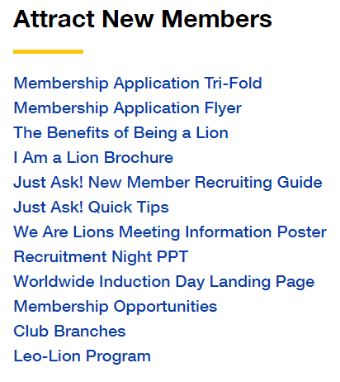
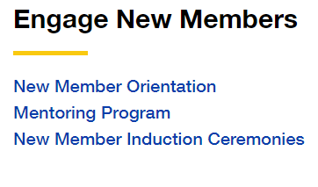
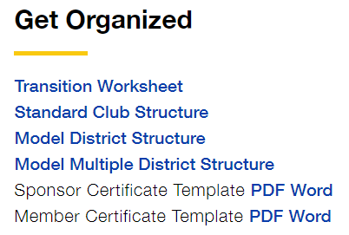
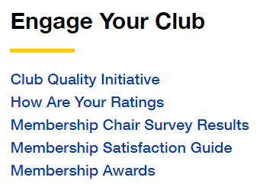
aa
Asesor de afiliación
Utilizar y adaptar los recursos existentes a las necesidades del club
9
Notes:
Consulte la página del asesor de afiliación del club en Lionsclubs.org/membershipchair

Slide 10
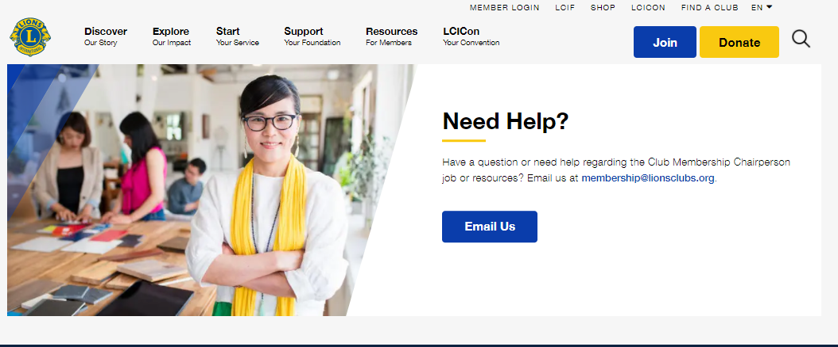
¿Desea obtener más información?
Visite la página web del asesor de afiliación del club: Lionsclubs.org/membershipchair
10
Notes:
Recursos sobre la actualización continua para ayudar a asegurar que los Leones alcancen el éxito.

Slide 11

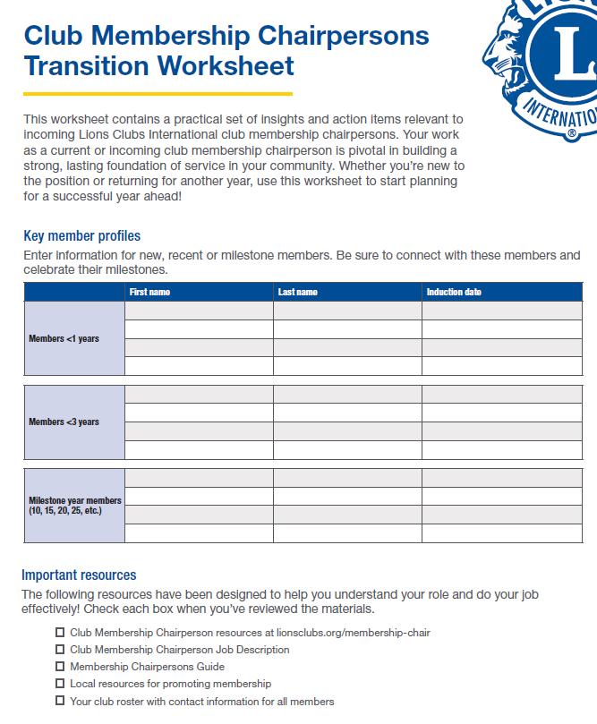
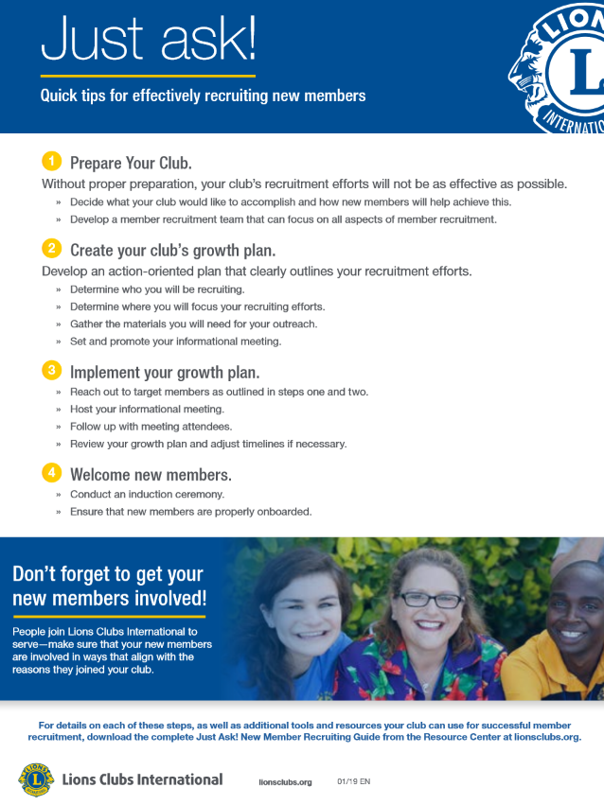

Recursos
Notes:
Este es uno de nuestros recursos que puede resultarle útil:
La “Guía de consejos: Basta con preguntar” es el mejor lugar para empezar cuando el asesor de afiliación del club comienza a planificar la campaña de reclutamiento.
Describe los cuatro pasos para reclutar socios nuevos. Consulte la "Guía de reclutamiento de socios nuevos ¡Basta con preguntar! para profundizar en cada uno de estos cuatro pasos. Esta guía ha sido utilizada por Leones de todo el mundo, y los asesores de afiliación exitosos han analizado el contenido y están de acuerdo en que ayuda a garantizar que el club tenga una campaña de reclutamiento exitosa.

Slide 12

Alentar a los clubes a nombrar un asesor de afiliación
12

Slide 13
####
##%
Cargo de asesor de afiliación del club nombrado
clubes
##%
Total de clubes de Leones en los Grupos 4C y 4D del GAT
Cargo de asesor de afiliación del club vacante
13
Notes:
[Introduzca el número (introduzca el número de clubes con un asesor de afiliación, por ejemplo, 1.000) Han nombrado un asesor de afiliación
[Introduzca el número (introduzca el número de clubes sin un asesor de afiliación, por ejemplo 800) clubes en [Introduzca distrito, distrito múltiple, área estatutaria] que tienen una vacante en el cargo de asesor de afiliación del club

Slide 14

Asesor de afiliación
Discusión
14
Notes:
¿Cuáles han sido algunos de los éxitos que ha tenido el club con el asesor de afiliación?
Para los clubes, ¿cuáles son algunos de los desafíos que enfrenta el asesor de afiliación?

Slide 15

Comuníquese con nosotros en
[Introduzca su información de contacto],
si tiene preguntas adicionales.

Slide 16

Gracias
© 2022 Lions Clubs International
XXXX 00/00 SP
16

